Slide 1
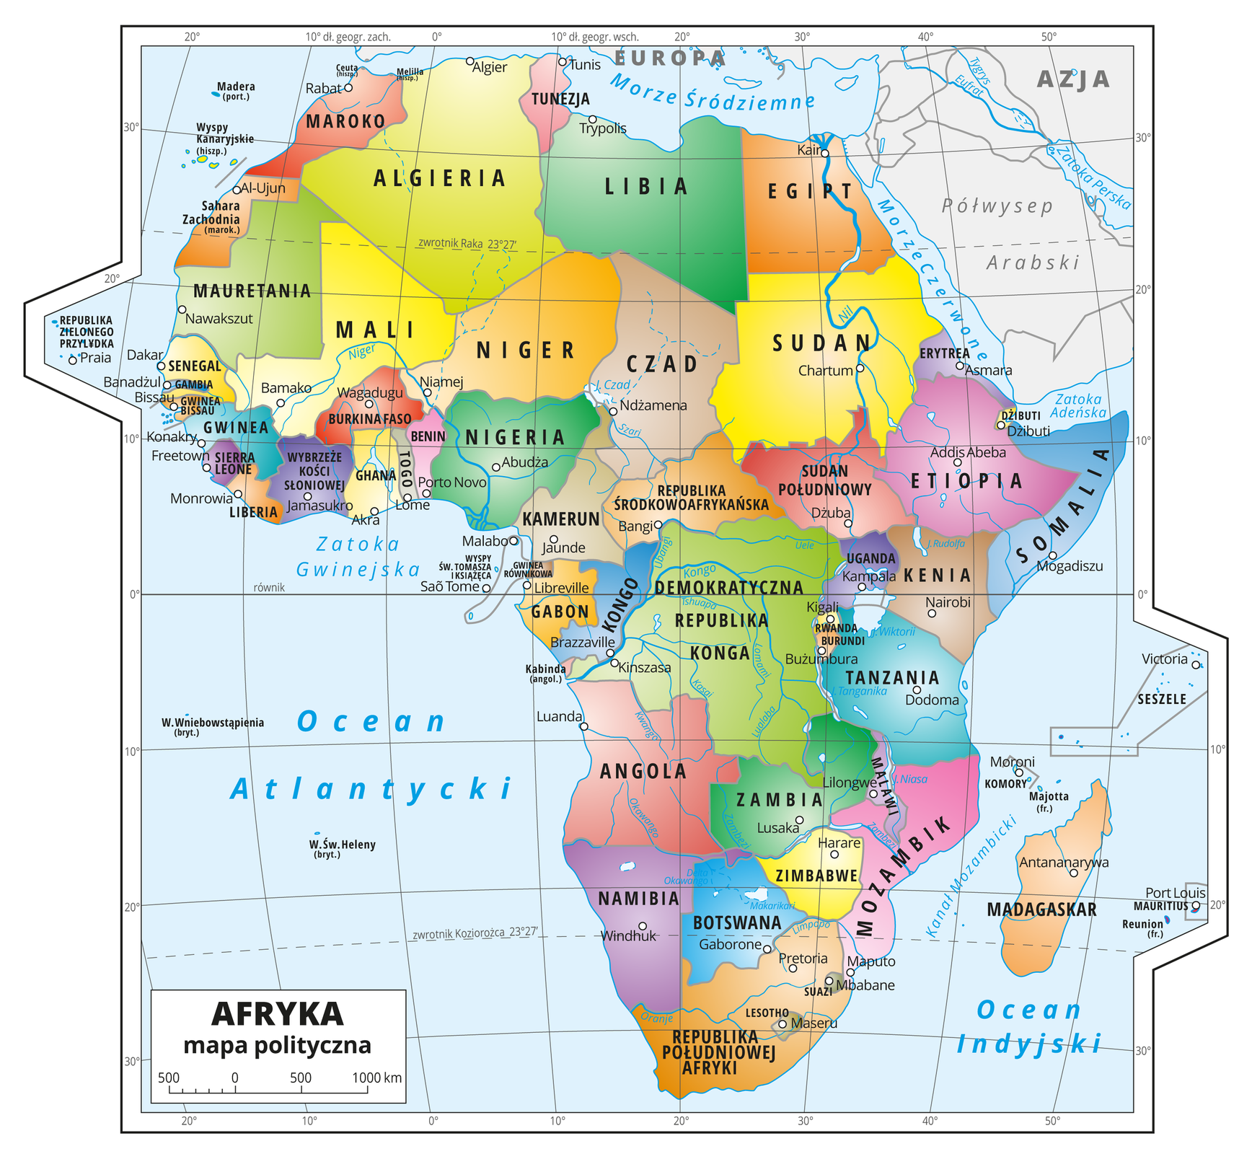
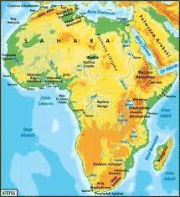
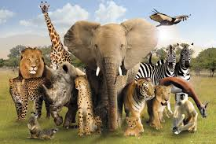
Afrykańska przygoda
Migawki z krajów , które przemierzał na rowerze
Kazimierz Nowak w latach1931-1936r.
/część I niezwykłej podróży/

Slide 2
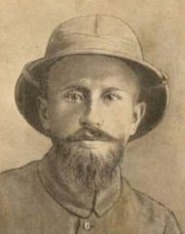
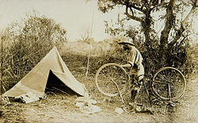
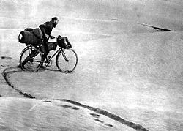
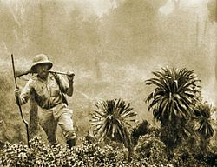
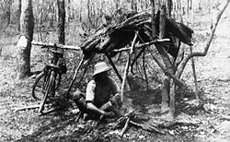
Kazimierz Nowak (ur. 11 stycznia 1897 w Stryju, zm. 13 października 1937 w Poznaniu) – polski podróżnik, korespondent i fotograf, pionier polskiego reportażu, który w latach 1931–1936 przebył samotnie kontynent afrykański z północy na południe, a następnie z powrotem, pokonując około 40 tys. km rowerem, pieszo, konno, na wielbłądzie, czółnem oraz pociągiem.

Slide 3
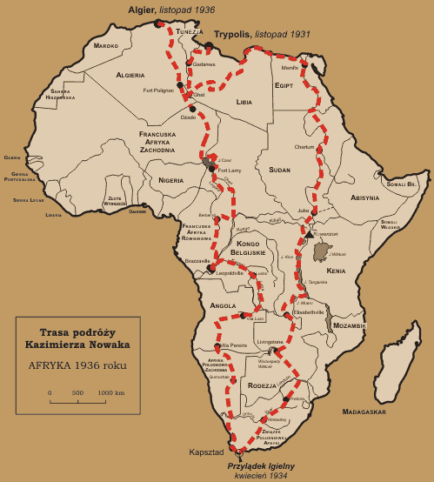
Nazwy miast, państw i posiadłości są tu podane w postaci, jakiej używano w czasie jego podróży:
Droga na południe: Start: listopad 1931 – Trypolis, Bengazi, Tobruk (Libia) → Kair (Egipt) → Chartum, Malakal (Sudan Anglo-Egipski) → Kongo Belgijskie → Elisabethville (Rodezja Północna) → Rodezja Południowa → Pretoria, Przylądek Igielny, meta: maj 1934 (Związek Południowej Afryki)
Droga na północ: Start: maj 1934 – Przylądek Igielny, Kapsztad (Związek Południowej Afryki), Windhuk (Afryka Południowo-Zachodnia) → Angola → Leopoldville, Brazzaville (Kongo Belgijskie) → Fort Lamy (Francuska Afryka Równikowa) → Francuska Afryka Zachodnia → Algier, meta: listopad 1936 (Algieria)

Slide 4
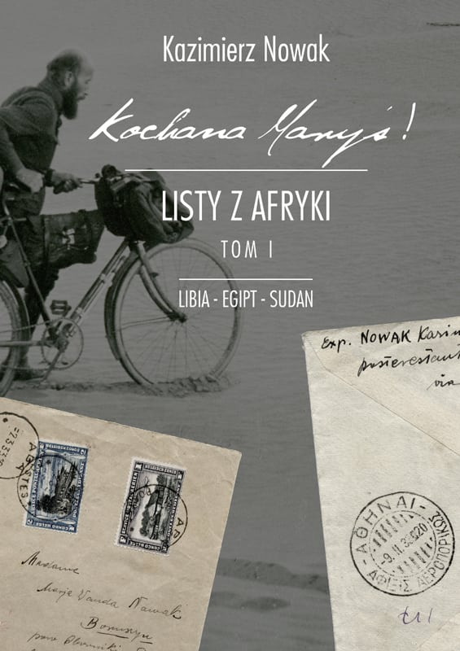
Książki , w których została opisana podróż Kazimierza Nowaka

Slide 5
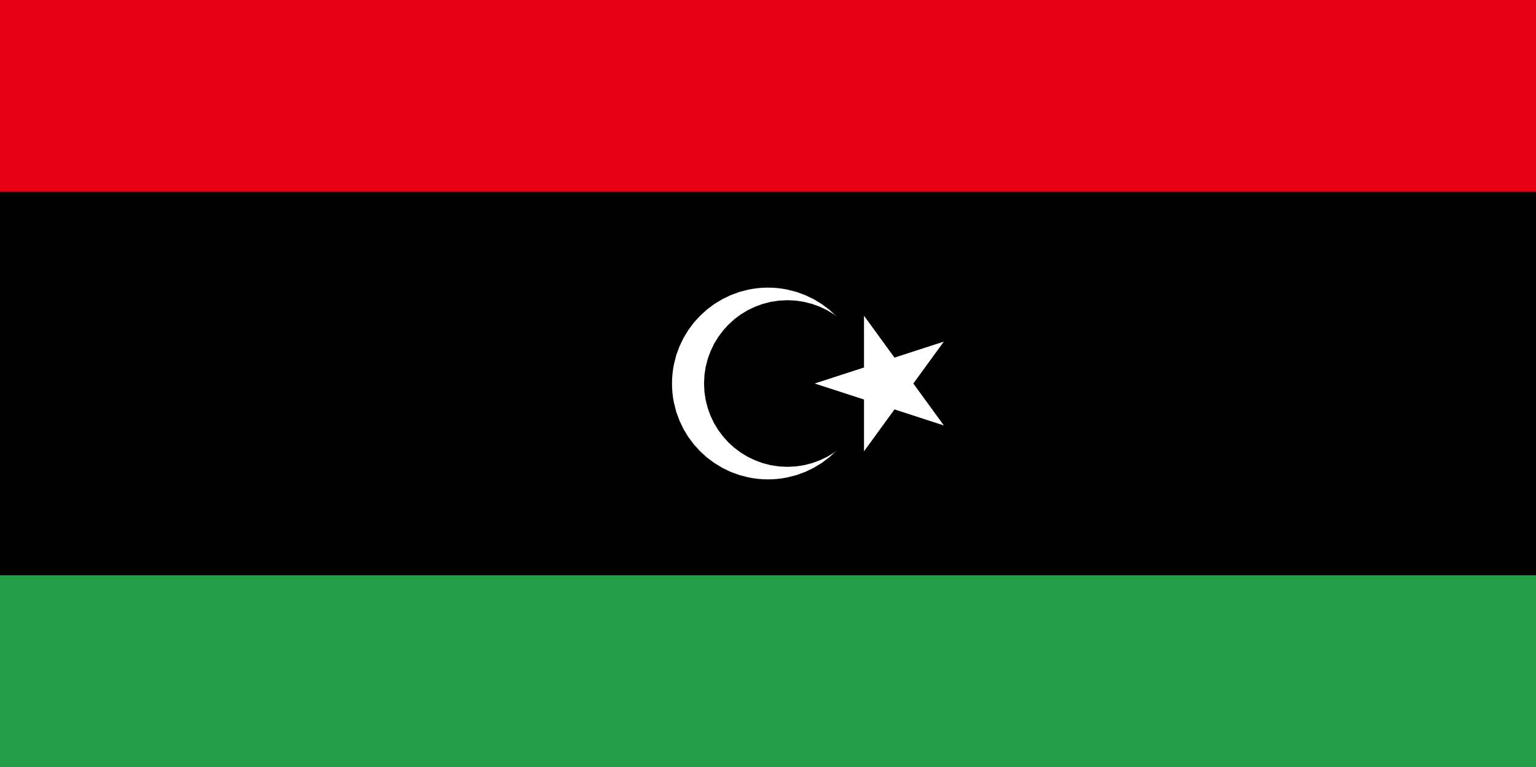
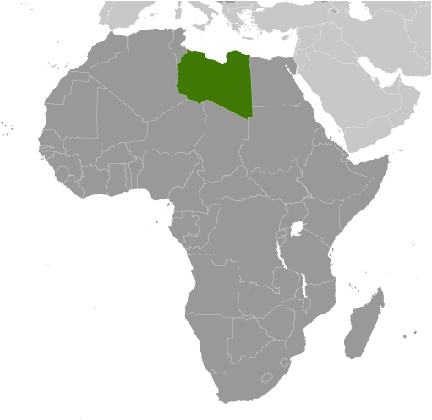
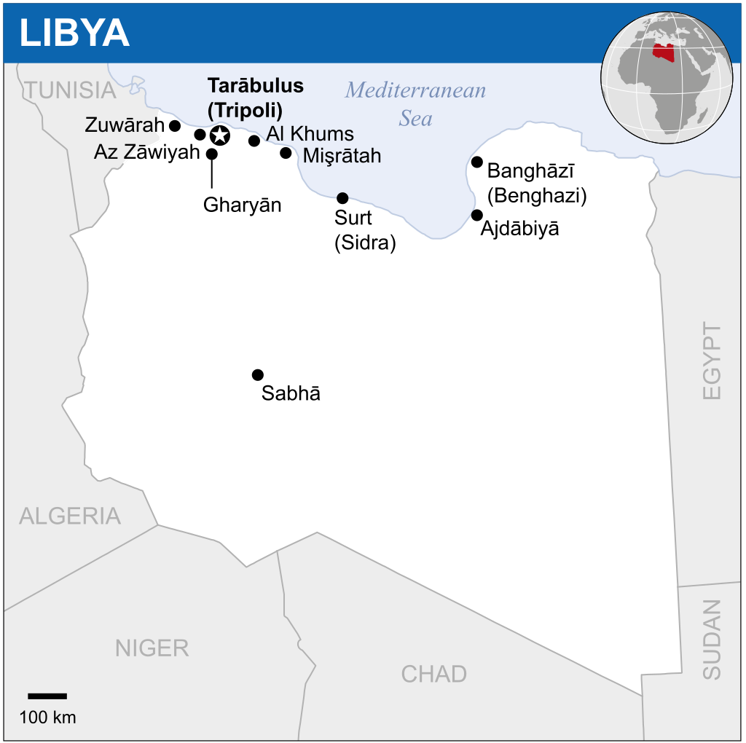
LIBIA – Północna Afryka państwo nad Morzem Śródziemnym
Niepodległość od Włoch uzyskana została 24 grudnia 1951r.
Gęstość zaludnienia wynosi 3,6 osób/km2.
Główną religią jest islam, 96%.
W kraju tym nie ma rzek
Kraj ten jest 5,6 razy większy od Polski.
Ponad 90% powierzchni kraju zajmują pustynie
Średnia temperatura wacha się od +11stopni Celsjusza w styczniu do +31 stopni Celsjusza w lipcu
Wszyscy obywatele korzystają z darmowej opieki zdrowotnej
Obowiązkowa nauka trwa 9 lat , rozpoczynają ja dzieci 6 letnie.

Slide 6
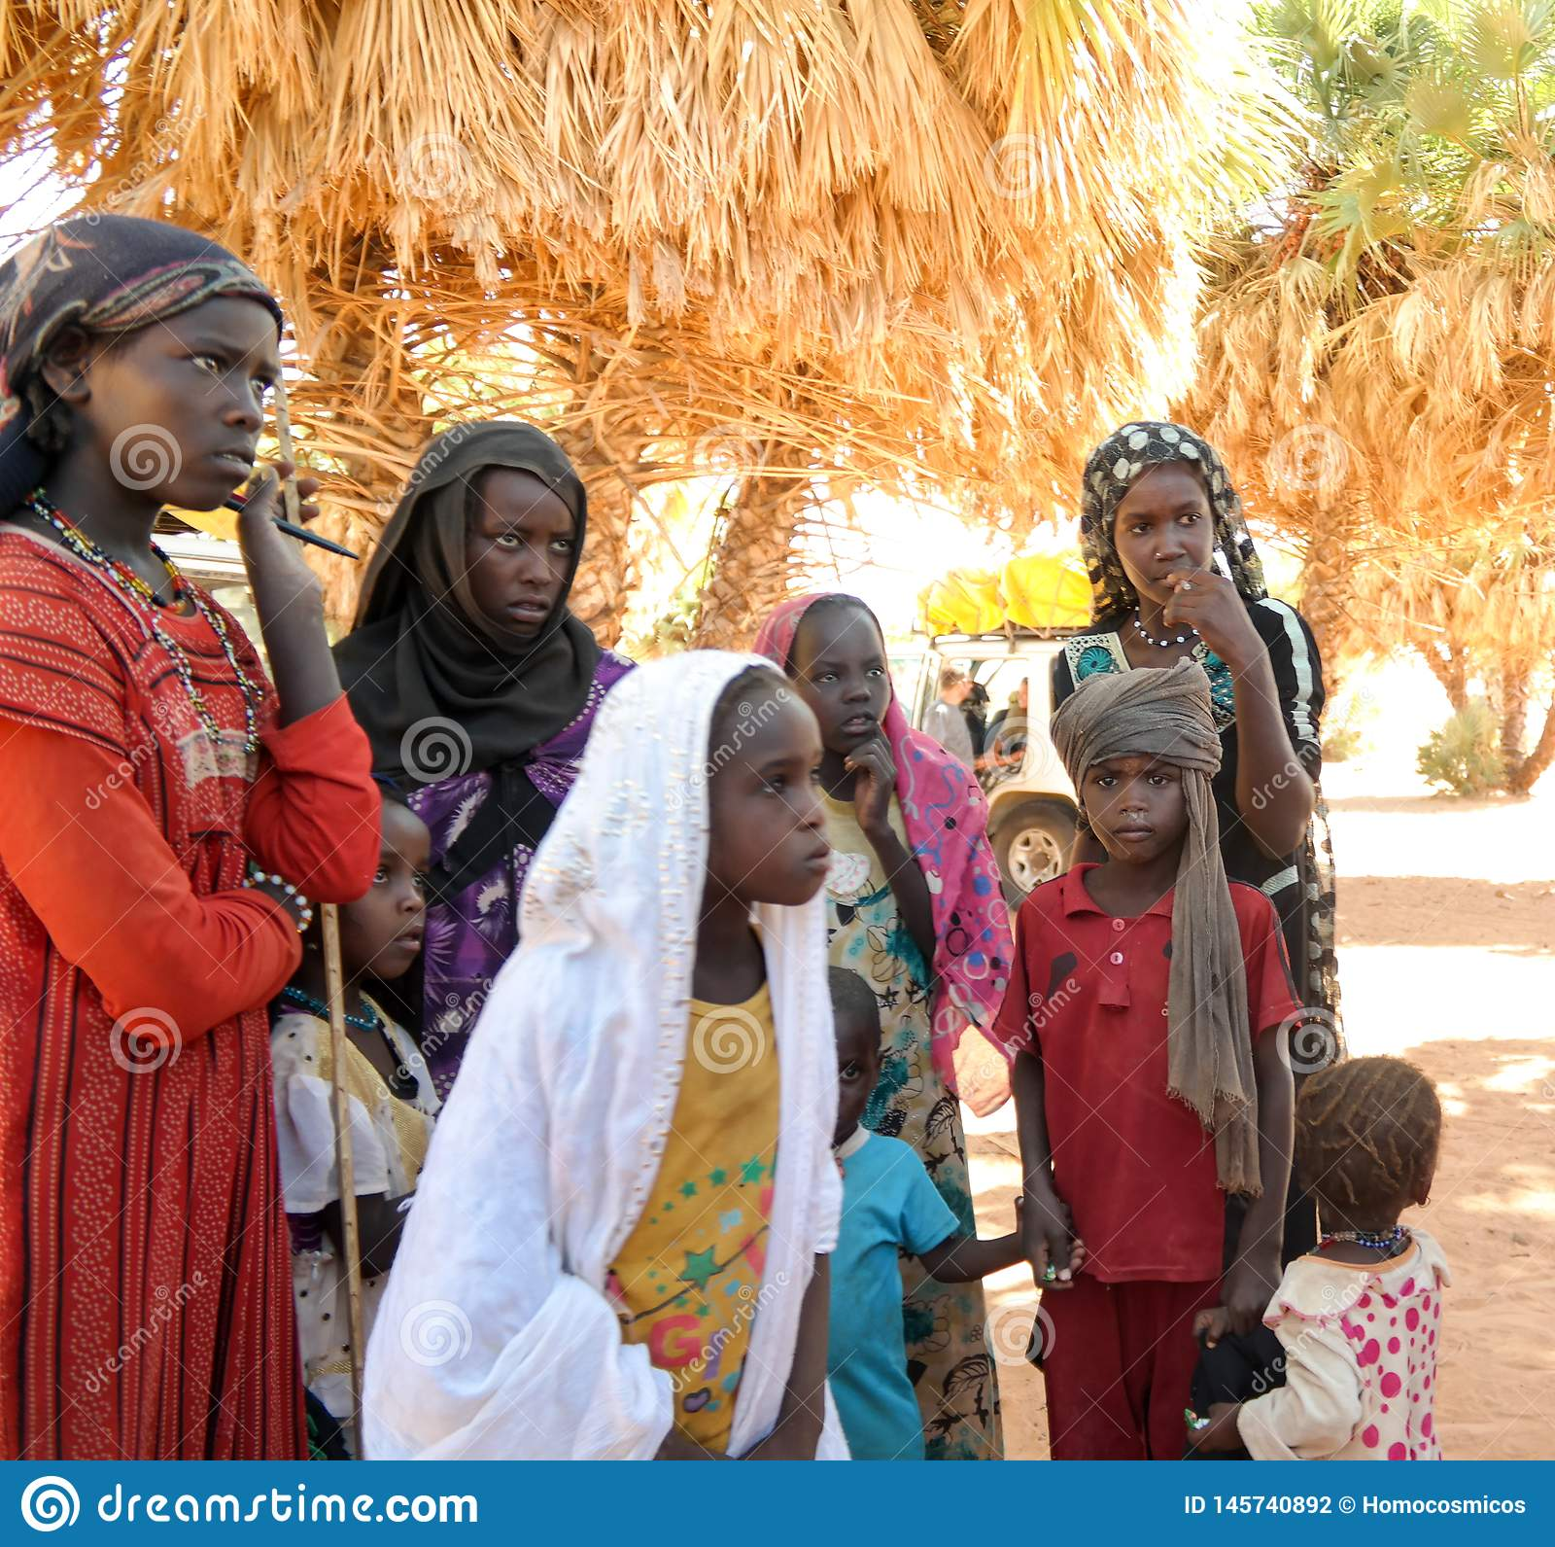
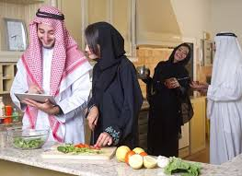
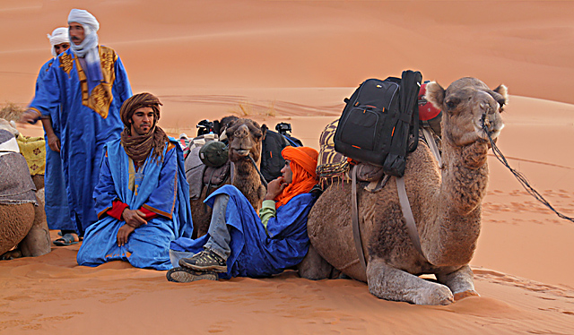
Ludy zamieszkujące Libię
TUBU – zamieszkują południe kraju
Arabowie –stanowią większość mieszkańców
Beduini –Tuaregowie zamieszkują Saharę

Slide 7
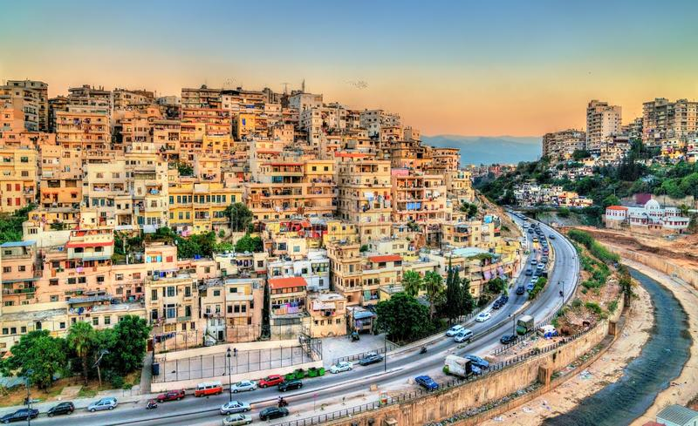
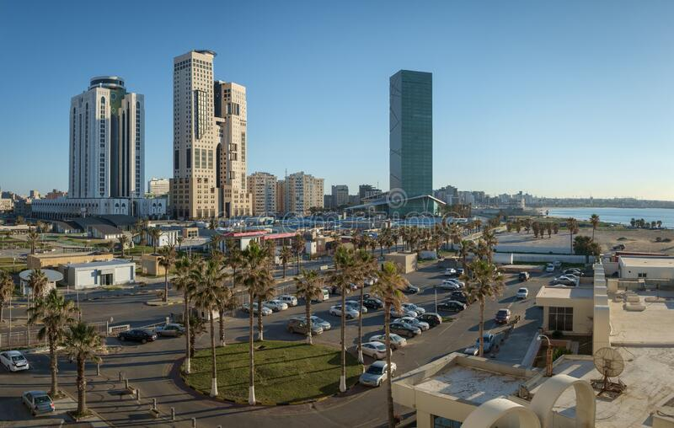
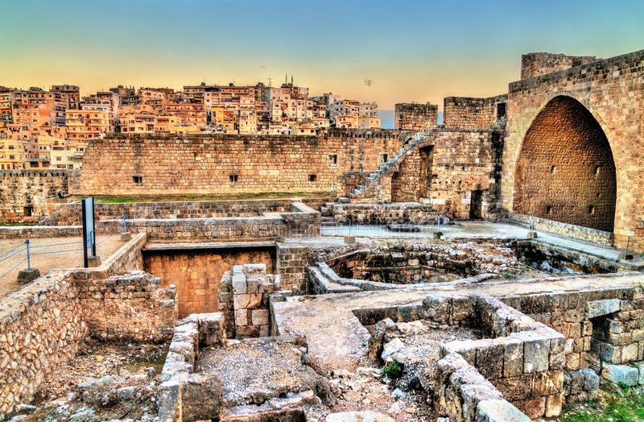
Trypolis stolica Libii

Slide 8
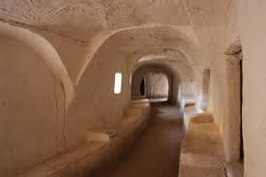
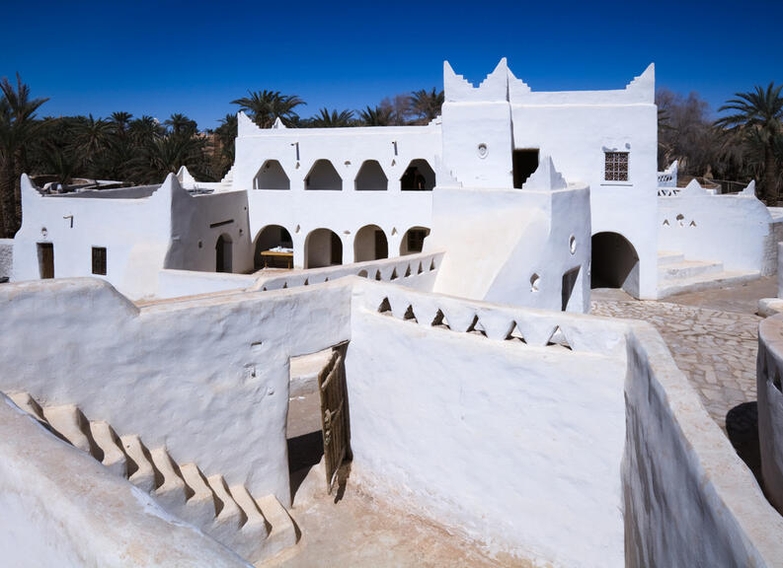
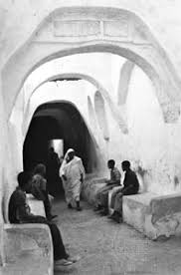
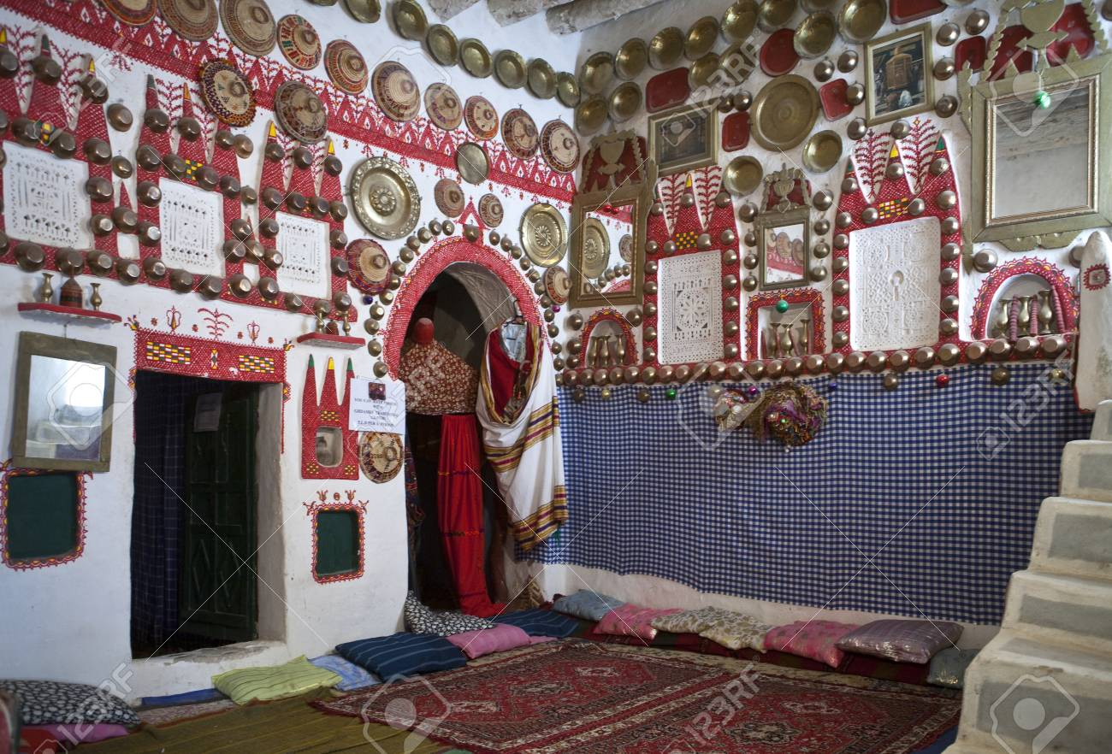
Gadames – miasto na pustyni

Slide 9
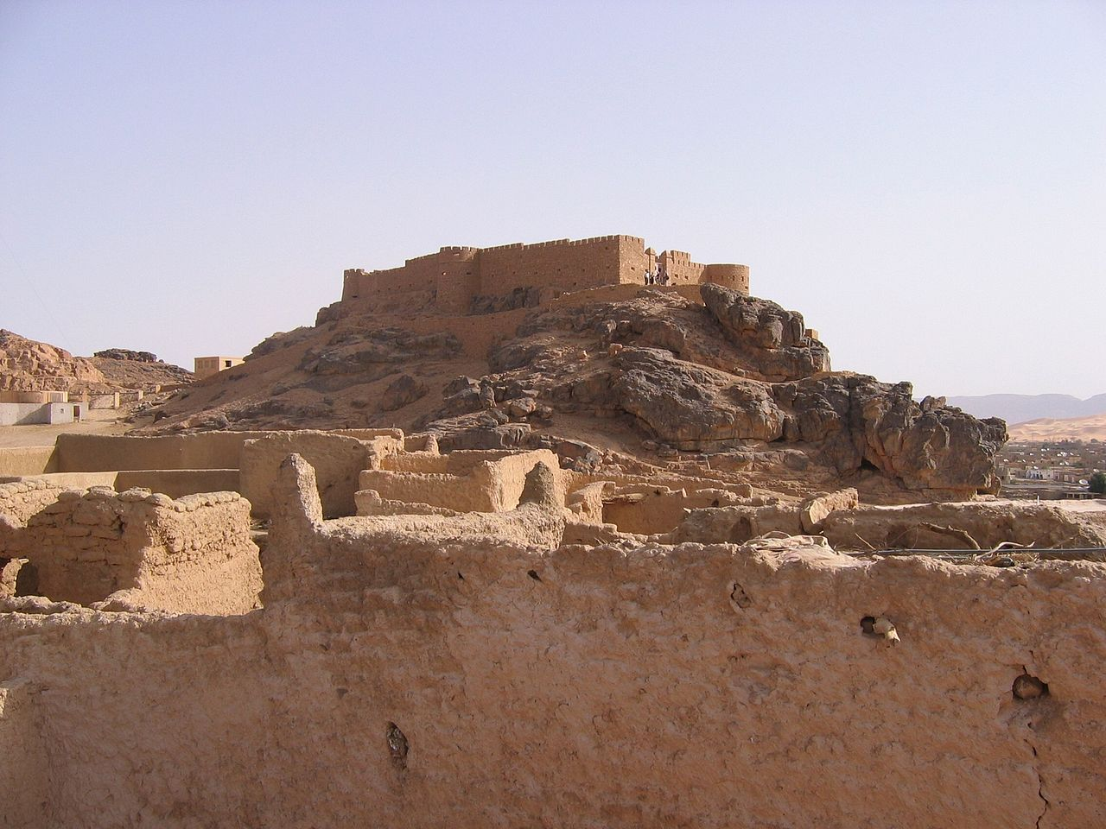
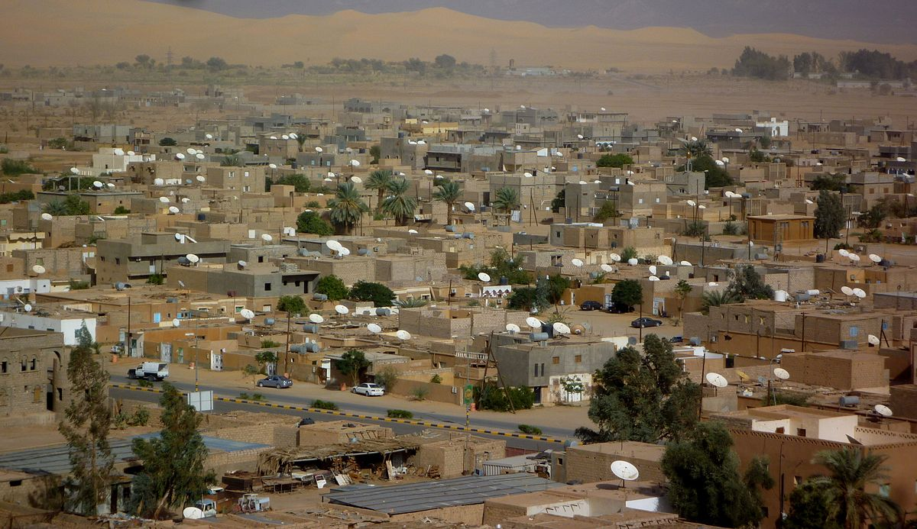
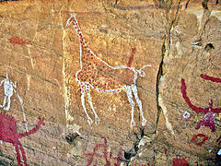
Ghat
Ruiny fortecy obronnej w Ghat.
Malowidła naskalne na pustyni Tadrart Akakus

Slide 10
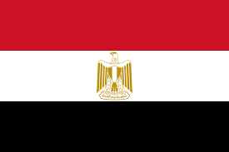
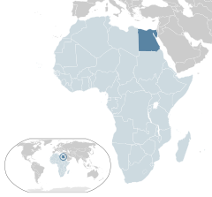
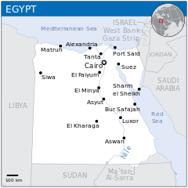
Egipt- jedno z najstarszych państw świata
Niepodległość od Wielkiej Brytanii uzyskana została 28 lutego 1922 roku.
Gęstość zaludnienia wynosi 81,2 osób/km2.
Kraj ten jest 3,2 razy większy od Polski.
Główną religią jest Islam.
Najwyższym szczytem jest Góra Świętej Katarzyny 2629 m n.p.m.
Najdłuższą rzeką jest Nil.

Slide 11
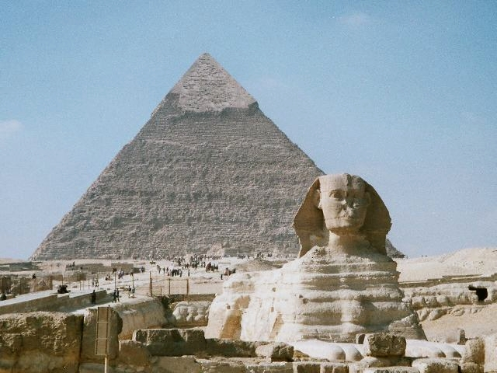
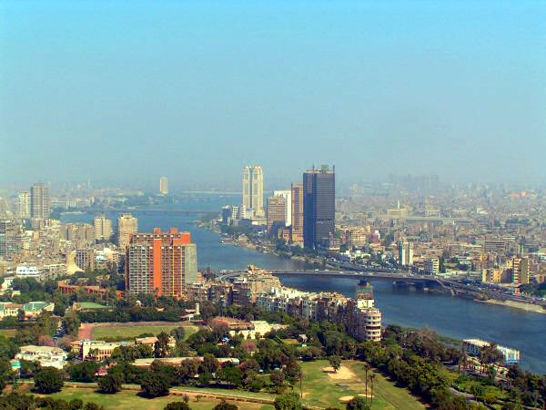
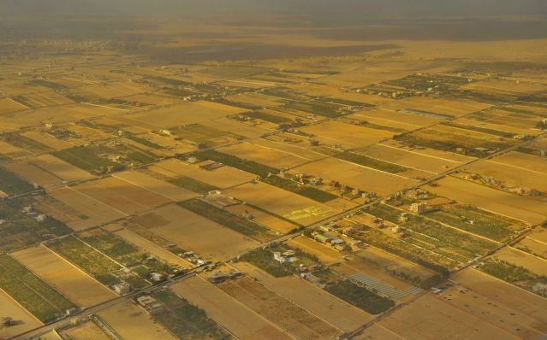
Piramida Chefrena i Sfinks w Gizie
Aglomeracja kairska , która liczy ponad 17 mln. mieszkańców
Delta Nilu - rolnictwo

Slide 12
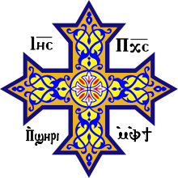
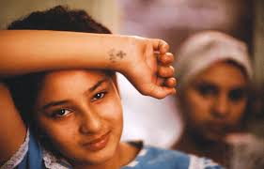
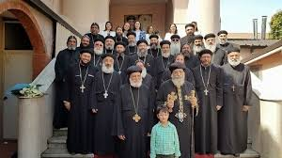
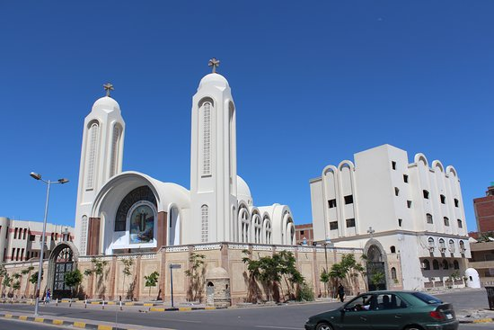
Koptowie ogólne określenie wiernych Kościołów koptyjskich: ortodoksyjnego Kościoła koptyjskiego i Kościoła katolickiego obrządku koptyjskiego.
W Egipcie można ich rozpoznać po wytatuowanym na przedramieniu krzyżu.
Duchowni koptyjscy.
Kościół koptyjski w Hurgardzie

Slide 13
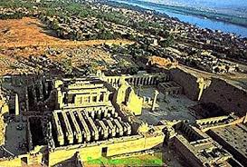
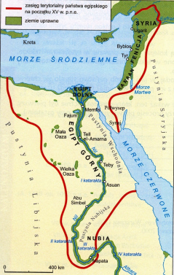
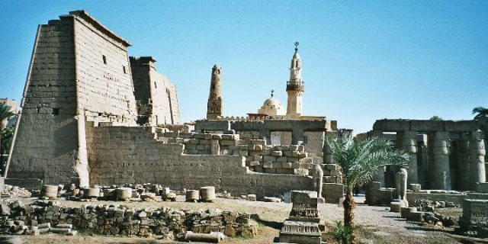
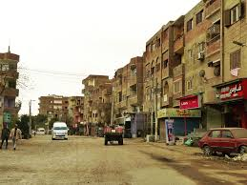
Memfis- jedno z ważniejszych miast starożytnego Egiptu, dawna stolica.

Slide 14
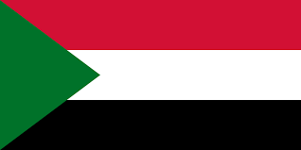
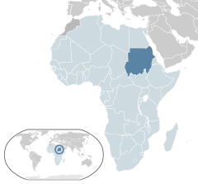
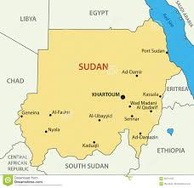
Sudan- afrykańskie państwo nad Morzem Czerwonym.
Niepodległość od Egiptu i Wielkiej Brytanii uzyskana została 1 stycznia 1956 roku.
Gęstość zaludnienia wynosi 16 osób/km².
Kraj ten jest 6 razy większy od Polski.
Główną religią jest islam sunnicki, 65%.
Najdłuższą rzeką jest Nil.
Pełna nazwa kraju – Republika Sudanu.
Kraj ten zamieszkuje około 100 Polaków.
Najwyższym szczytem jest Deriba Caldera, 3 042 m n.p.m.
Motto kraju – “Zwycięstwo jest nasze”.
Uważa się, że Sudan ma duże zasoby naturalne, ale nigdy nie zostały one zbadane.
Jest to największe państwo w Afryce mające około 2,5 miliona km kwadratowych

Slide 15
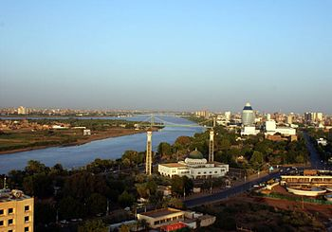
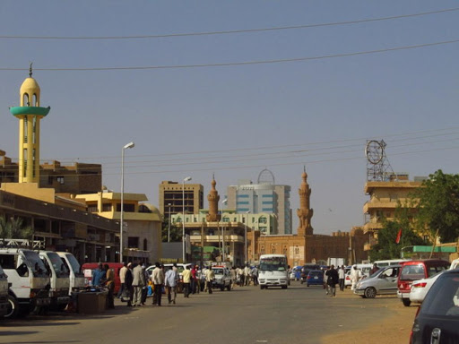
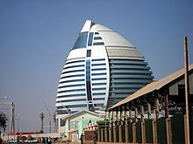
Chartum stolica Sudanu , miasto nad Nilem.

Slide 16
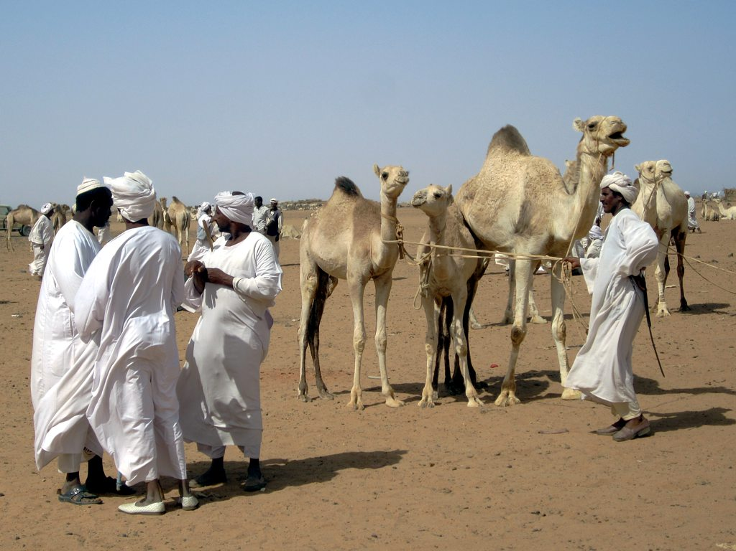
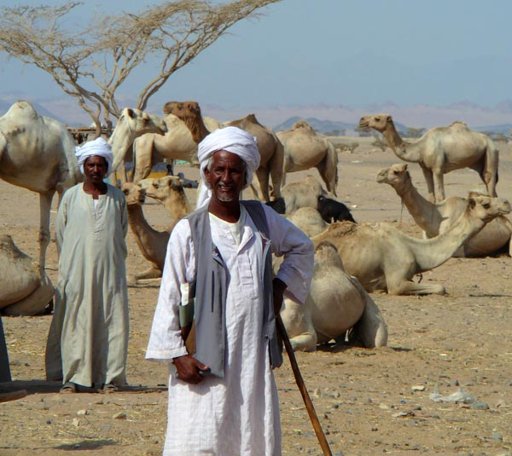
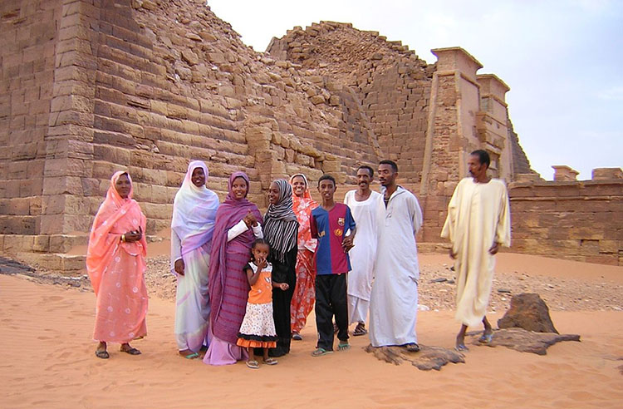
Arabowie sudańscy
Nubijczycy
Lud Bedża

Slide 17
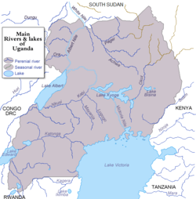
Uganda- państwo we wschodniej Afryce, nad Jeziorem Wiktorii.
1. Niepodległość od Wielkiej Brytanii uzyskana 9 października 1962.
3. Kraj ten jest 1,3 razy mniejszy od Polski.
4. Główną religią jest katolicyzm – 41%.
5. Główne rzeki to Katonga i Mayanja.
6. Kraj ten zamieszkuje około 100 Polaków.
7. Najwyższym szczytem jest Góra Stanleya, 5 109 m n.p.m.
8. Motto kraju – “Dla Boga i mojego kraju”.
9. Obowiązkowa nauka trwa 7 lat, dzieci rozpoczynają naukę w wieku 6 lat
10. Ruch kołowy odbywa się lewym pasem drogi –jak w Wielkiej Brytanii.

Slide 18
Kampala – stolica Ugandy

Slide 19
Góry Księżycowe – Góry Ruwenzori
Termin ukuty przez Ptolemeusz z Aleksandrii starożytnego matematyka, astronoma i geografa. Sporządził on mapę Wschodniej Afryki wraz z pasmem gór, których lodowce były zaczynem źródeł Nilu.

Slide 20
Rwanda – państwo w środkowowschodniej Afryce
1.Niepodległość od Belgii uzyskana została 1 lipca 1962 roku. 2. Gęstość zaludnienia wynosi 395 osób/km2. 3. Kraj ten jest 12 razy mniejszy od Polski. 4. Główną religią jest katolicyzm, 56%. 5. Najdłuższą rzeką jest Kagera. 6. Popularnym jedzeniem jest maniok, bataty, sorga, kukurydza, banany. 7. Kraj ten zamieszkuje około 100 Polaków. 8. Najwyższym szczytem jest Karisimbi, 4 507 m n.p.m. 9. Kraj ten jest określany mianem “tysiąca wzgórz”.

Slide 21
Kigali – stolica Rwandy

Slide 22
Ludy Rwandy:
Hutu, Tutsi, Pigmeje Twa, Hima, Flamandowie, Arabowie, Francuzi, i Gudżaratowie – lud wywodzący się z Indii.

Slide 23
Demokratyczna Republika Konga – państwo w Środkowej Afryce. Dawniej Belgijskie Kongo.
1. Niepodległość od Belgii uzyskana została 30 czerwca 1960.
2. Kraj ten jest 7,5 razy większy od Polski.
3. Główną religią jest Chrześcijanie, 92,4%.
4. Najwyższym szczytem jest Góra Stanleya 5109 m n.p.m.
5. Najdłuższą rzeką jest Kongo.
6 Narodowe zwierzę to okapi.
7. Średnia temperatura wynosi w styczniu 26°C, w lipcu 22°C.
8. Motto kraju – “Demokracja, sprawiedliwość, praca”.
9.W kraju tym obowiązkowa nauka trwa 10 lat.
10. Początek edukacji rozpoczyna się w wieku 6 lat

Slide 24
Zwierzęta występujące w Demokratycznej Republice Konga
goryl
szympans
okapi
hipopotam
Szyszak lub bananojad
dzioborożec

Slide 25
Lubumbashi- dawniej Elisabethville .Ośrodek przemysłu włókienniczego.
Hotel Belle-Vue w Belgijskim Kongo
Hotel Belle-Vue obecnie

Slide 26
Luebo miasto w Demokratycznej Republice Konga stolica jednej z prowincji kraju.
Pocztówka z czasów kolonialnych
Szkoła podstawowa w Luebo

Slide 27
Leopoldville obecnie Kinszasa – stolica Demokratycznej Republiko Konga .
W czasach kolonialnych miasto było stolicą Konga Belgijskiego.
Zamieszkuje je 11,8ml ludzi. Znajduje się na brzegu rzeki Kongo naprzeciwko Brazzaville
stolicy Kongo.
Zdjęcie z 1884r
Zdjęcie z 1912r.

Slide 28
Zambia dawniej Rodezja Północna- państwo w południowej Afryce
1.Zambia uzyskała niepodległość od Wielkiej Brytanii 24 października 1964 roku.
2. Gęstość zaludnienia wynosi 19 osób/km2. 3. Najwyższy szczyt to Mafinga (2 329 m.n.p.m.). 4. Najdłuższa rzeka to Zambezi (ok. 2 574 km). 5. Ustrój polityczny – republika. 6. Motto kraju – “Jedna Zambia, Jeden Naród”. 7. Zambia jest około 2 razy większa od Polski. 8. Kraj ten zamieszkuje około 100 Polaków. 9. Główną religią jest protestantyzm – 43%. 10. Pełna nazwa kraju – Republika Zambii.
11.W kraju tym obowiązkowa nauka trwa 7 lat.
12. Początek edukacji rozpoczyna się w wieku 7 lat

Slide 29
Livingstone – miasto w Zambii w pobliżu Wodospadów Wiktorii. Nazwę otrzymało na cześć
szkockiego podróżnika Davida Livingstone’a.

Slide 30
ZAPRASZAMY NA DRUGĄ CZĘŚĆ PODRÓŻY Kazimierza Nowaka

